Slide 1
TURNIŠČE
Dvojezična srednja šola Lendava
Izdelal :
Mentor :

Slide 2
ZEMLJEVID

Slide 3
ZGODOVINA
Zgodovinski viri o Turnišču segajo v 13. stoletje
Leta 1524 postane trg
1548 mestne pravice
Močno razvita obrt čevljarska, krojaška
Cerkev Marije pod logom

Slide 4
Cerkev sv. Marije pod logom

Slide 5
OBČINA TURNIŠČE
Občina Turnišče 2360 hektarjev
Občino sestavljajo naselja Gomilica, Nedelica, Renkovci in Turnišče

Slide 6
PODNEBJE
Podnebje je celinsko.
Povprečna januarska temperatura je -2,4 °C, julijska pa 19,2 °C
Hude suše

Slide 7
tURIZEM
Čevljarski muzej postavljen 1979
Vplivali so čevljarski ceh in pa tudi industrija obutve Planika.
Nekoč čevljarske delavnice
Čevljarski muzej doživel prenovo

Slide 8
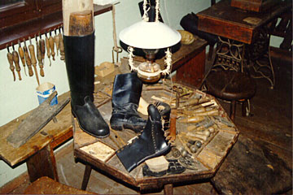
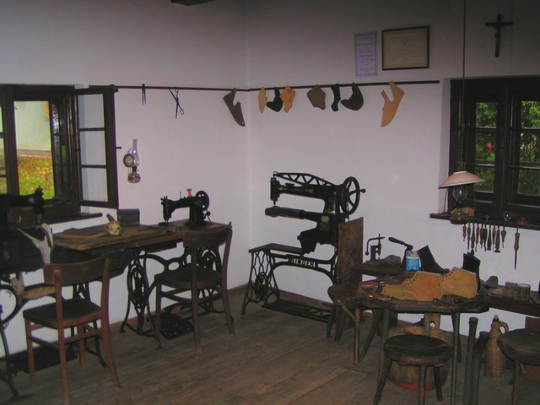
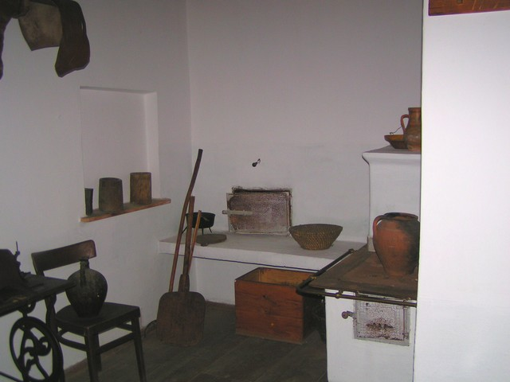
SLIKE MUZEJA

Slide 9
ŠPORT
NK Turnišče
Strelsko društvo Štefan Kovač Turnišče
KMN Turnišče
Kolesarski klub Rapido

Slide 10
KOLESARSKO kLUB RAPIDO

Slide 11
KLUB MLADIH TURNIŠČE
Klubu mladih Turnišče (KMT) nastaL leta 1999.
Poudarek na mladinski kulturi, informiranosti mladine v občini, povezovanje z drugimi mladinskimi organizacijami ter prirejanje kulturnih in športnih prireditev za mlade in ostale občane.

Slide 12
VIRI
Internet :
www.turnisce.si
www.nkturnisce.com
sl.wikipedia.org/wiki/Občina_Turnišče
kmturnisce.blogspot.com

